Slide 1
Refeições Principais

Slide 2
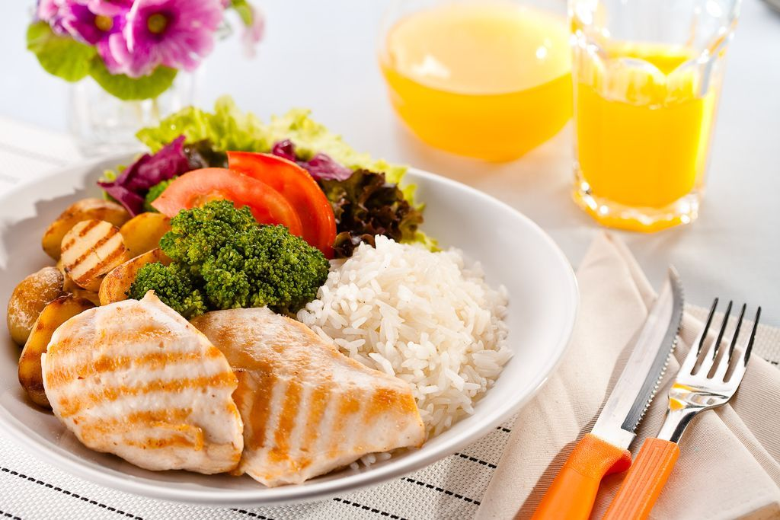
Refeições Principais

Slide 3
Refeições Principais
Refeição- Entende-se por refeição o conjunto de substâncias alimentares que se comem e se bebem para subsistir. Ao ser ingerida, a comida fornece elementos essenciais para a nutrição do organismo do ser vivo.
Refeição Principal- As principais refeições são o almoço e o jantar costumam ser compostas por uma entrada , um prato principal e uma sobremesa.

Slide 4
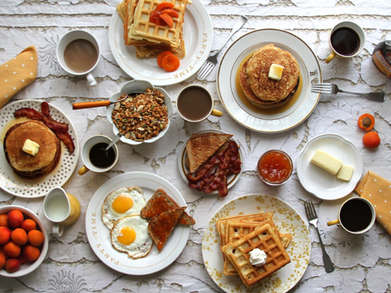
Refeições Principais
Tipos:
-pequeno-almoço ou (Café da manhã)
-Brunch
-Almoço
-Lanche
-Jantar
-Sobremesa
-Ceia

Slide 5
Refeições Principais
Regional/Minho- Uma refeição típica do Minho pode ser muito variada. Legumes saborosos, carnes de animais criados em casa ou lampreia pescada pelos locais são usados num sem número de pratos, ladeados por sobremesas de receitas conventuais de doçaria regional e o acompanhamento do bom vinho verde. Nesta região verde e cheia de tradição pode-se comer um delicioso bacalhau à minhota, as famosas papas de sarrabulho acompanhadas de rojões, o cozido à portuguesa assim como um delicioso arroz doce, aletria, sonhos e pão-de-ló.

Slide 6
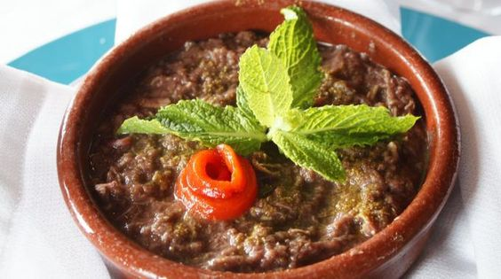
Refeições Principais
Papas de Sarrabulho à Moda de Braga

Slide 7
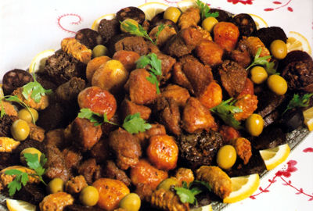
Refeições Principais
Rojões à Minhota

Slide 8

Refeições Principais
Cavaca Minhota

Slide 9
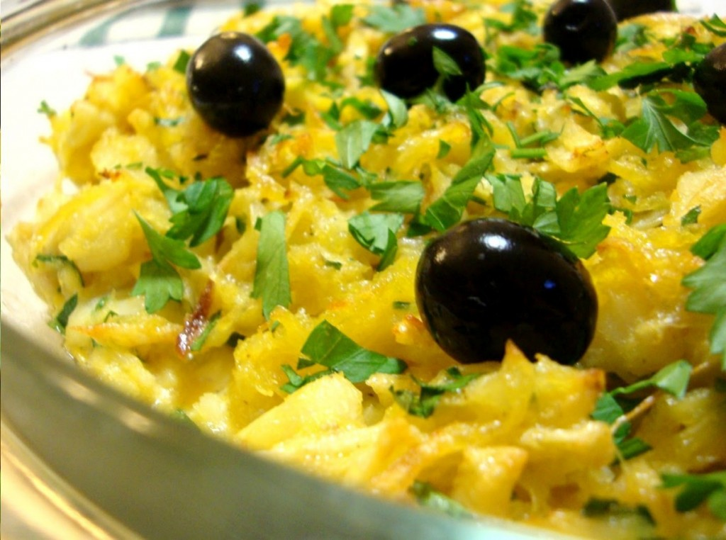
Refeições Principais
Refeições Nacionais:
-Bacalhau à brás: O processo de criação de pratos de bacalhau pode ser extremamente criativo. Por exemplo, se salteares bacalhau desfiado com cebola e batata palha e lhes adicionares azeitonas e salsa, o resultado chama-se bacalhau à Brás. Por ser tão saboroso e fácil de cozinhar, a sua fama não é surpresa nenhuma.

Slide 10
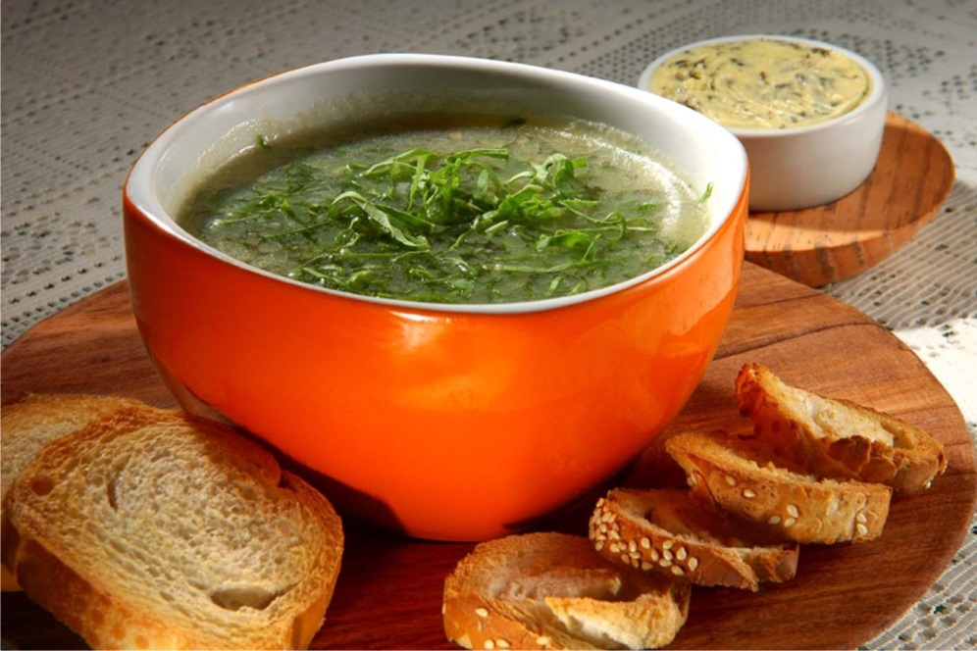
Refeições Principais
Caldo Verde à Minhota

Slide 11
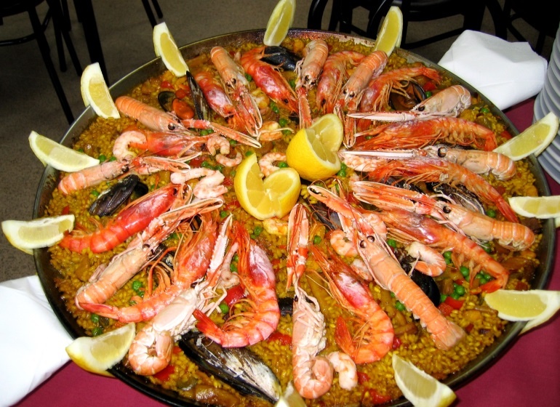
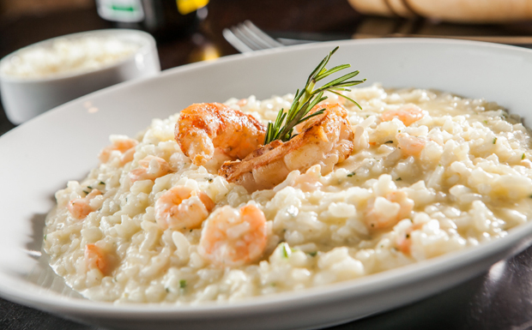
Refeições Principais
Refeições internacionais :
Sushi
Risotto
Pizza
Kafta
Paella

